Slide 1

ВИЩА ШКОЛА
ТУРИЗМУ І ЕКОЛОГІЇ

Slide 2


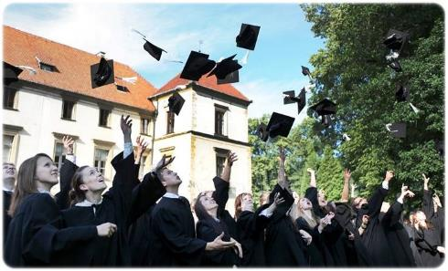
ВШТіЕ – навчання та виховання
Знаходиться в замку епохи відродження , в одному з найпривабливіших туристичних районів – на півдні Польщі в гірських пасмах Бескидських гір.
На протязі 10 років стала потужним навчальним центром міжнародного зразку, насамперед в галузі туризму.
Гарантує сучасну модель навчання, в європейських стандартах, яка базується на найкращих взірцях і інноваційних програмах.
Збирає студентів з цілої Польщі та з за кордону, запевнюючи їм потрібні
знання і досвід, які вони дістають від викладачів, практиків та експертів даної галузі.

Slide 3
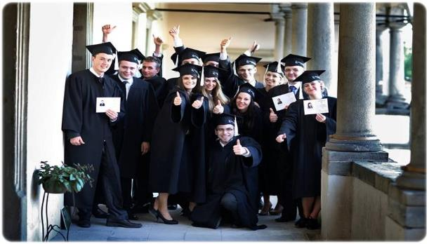
Завдання університету
Забезпечення випускникам комплексної освіти, підтриманої солідними практиками, що дозволяє їм швидко знайти хорошу роботу.

Slide 4


Висока позиція в рейтингах
Звання «Найкращого туристичного ВУЗу 2016»,
тобто І місце в Польщі серед туристичних ВУЗів.

Slide 5
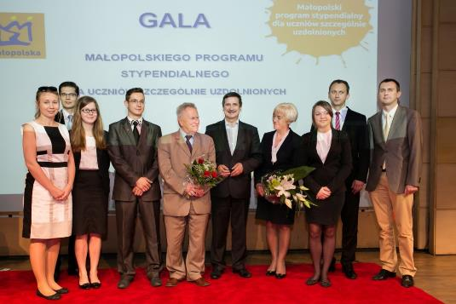
Нагорода за Якісне Навчання
SAPERE AUSO
за видатні досягнення в галузі молодіжної роботи
і виховної роботи у формуванні молодого покоління Малопольщі

Slide 6

Найвищий рівень освіти
Перше навчання на МДА в Туризмі в центральній та східній Європі для Топ Менеджерів ( в партнерстві з Антіохським Університетом в США)
Менеджер готелю - спеціальна післядипломна освіта

Slide 7
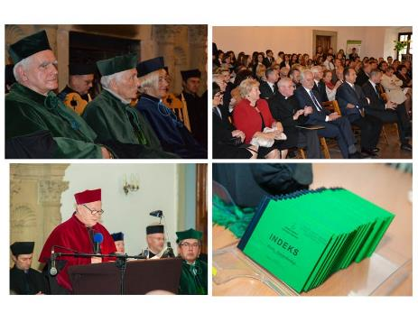
Чому ВШТіЕ?
Кваліфікований науковий персонал
в складі спеціалістів провідних освітніх центрів
Польщі, Європи та США

Slide 8

Пропозиція освіти
Бакалавр (туризм і рекреація, політологія – I рівня)
Магістратура (туризм і рекреація – II рівня)
Навчання інженерське (інформатика – І рівня)
Післядипломне навчання
Курси і тренінги
Практики і стажування

Slide 9


Пропозиція освіти
ФАКУЛЬТЕТ ТУРИЗМУ І РЕКРЕАЦІЇ
НАВЧАННЯ І РІВНЯ
Фізична рекреація
Управління (менеджмент) брендовим туристичним продуктом
Готельно-ресторанний бізнес
Менеджер Spa i Wellness
Управління регіональною і місцевою рекламою
Управління зрівноваженим туризмом
СПЕЦІАЛЬНОСТІ МАЙБУТНЬОГО

Slide 10

Пропозиція освіти
ФАКУЛЬТЕТ ТУРИЗМУ І РЕКРЕАЦІЇ
НАВЧАННЯ ІІ РІВНЯ
Івент-менеджмент
Менеджер туризму
Міжнародний туризм
Створення інноваційних
туристичних продуктів
СПЕЦІАЛЬНОСТІ МАЙБУТНЬОГО

Slide 11

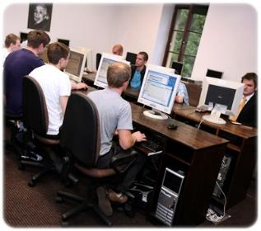
Пропозиція освіти
ФАКУЛЬТЕТ ІНФОРМАЦІЙНИХ ТЕХНОЛОГІЙ
Комп’ютерна електроніка
Системи баз даних
Програмне забезпечення
Мультимедійні технології та комп’ютерна графіка

Slide 12

Освітня пропозиція
Study and work
Співробітництво ВШTiE зі світом бізнесу.
Вже на другому році навчань ВУЗ дає можливість роботи в фірмах партнерах в галузі туризму і інформатики.

Slide 13


Освітня пропозиція
ФАКУЛЬТЕТ СОЦІАЛЬНИХ НАУК
Е-бізнес і соціальні мережі
Регіональна політика та політика місцевих органів влади
Журналістика і соціальні мережі
(Засоби масової інформації)
Зв’язки з громадськістю
(public relations)

Slide 14
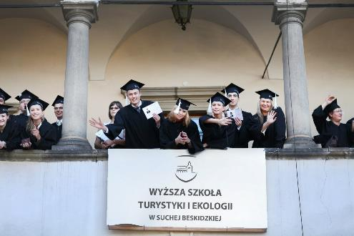


Чому ВШТіЕ?
Європейський диплом і стандарти навчання
Університет пропонує сучасну систему освіти на європейських взірцях, ефективних та перевірених програмах навчання і останніх тенденціях бізнесу. Забезпечує програми міжнародного обміну та надає можливість отримати подвійні дипломи про вищу освіту

Slide 15
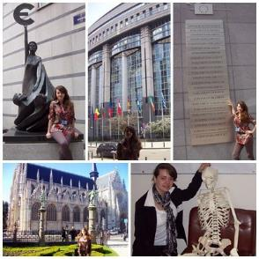
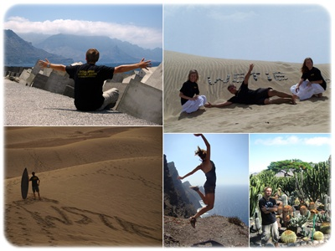
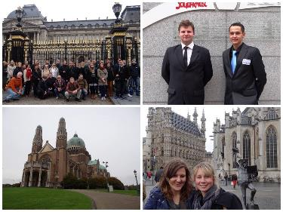
Чому ВШТіЕ?
Найбільш привабливі практики та
стажування в Польщі і за кордоном

Slide 16
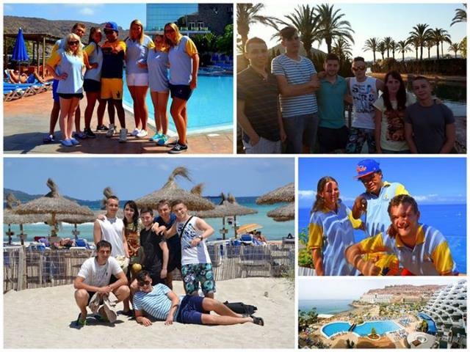
Канарські острови

Slide 17
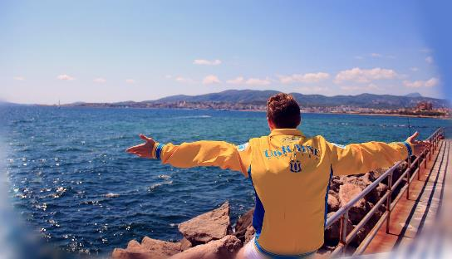
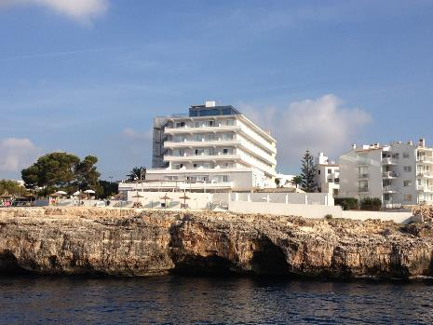
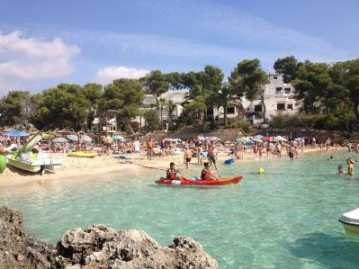
Майорка

Slide 18
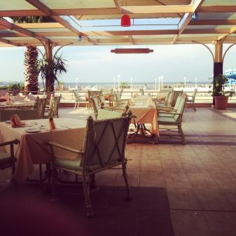
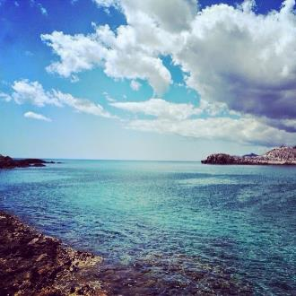
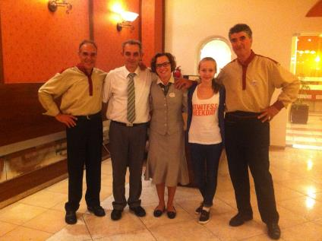
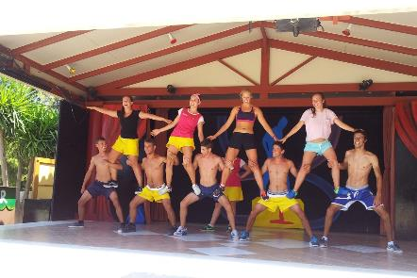
Греція

Slide 19
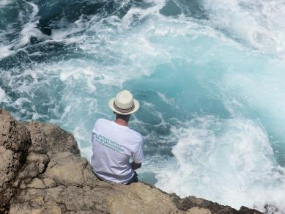
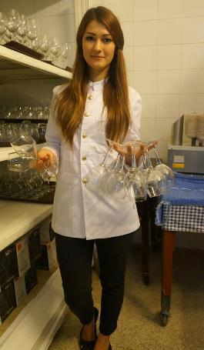
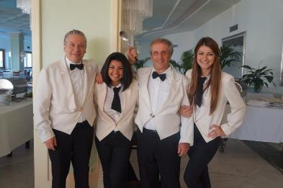
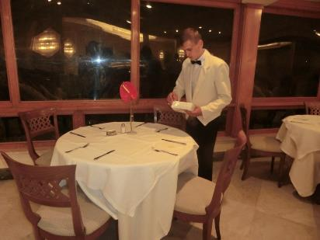
Італія

Slide 20
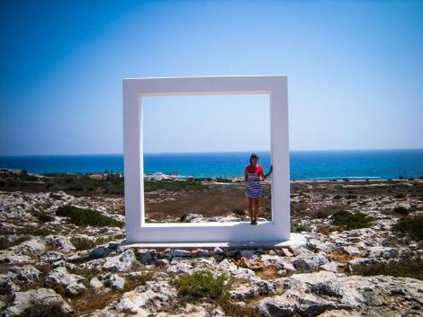
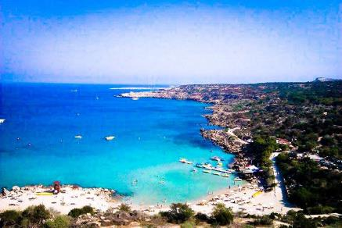
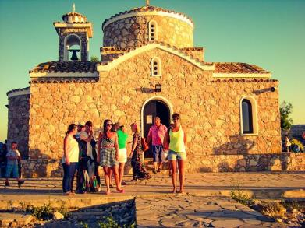
Кіпр

Slide 21
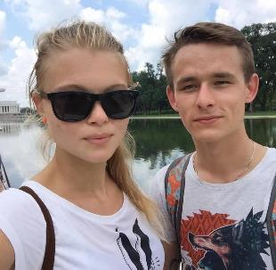
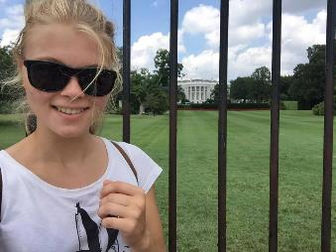
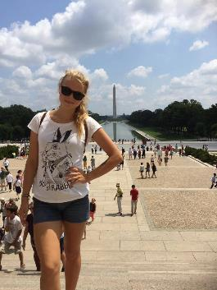
USA

Slide 22

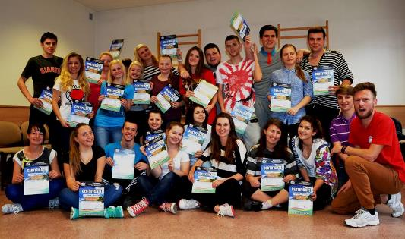
Чому ВШТіЕ?
Можливість брати участь в курсах, реалізованих в рамах програм ЄС.
Додаткові курси і тренінги протягом навчання
(курси бармена і сомельє, інструктора з фітнесу, агента реклами, екскурсовода, аніматора вільного часу)

Slide 23
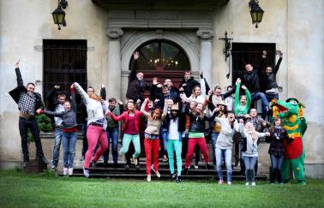
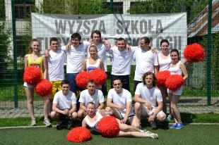
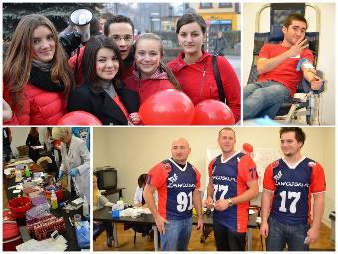
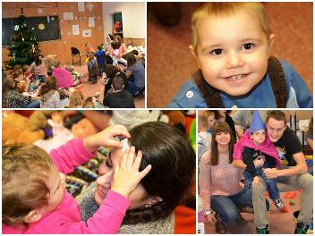
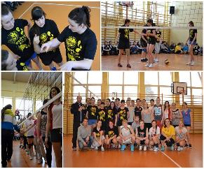
Чому ВШТіЕ?
Різноманітне студентське життя
(Численні секції і наукові гуртки, волонтерство, Ювеналія,
тобто Суські Кіцконалія – день міста)

Slide 24
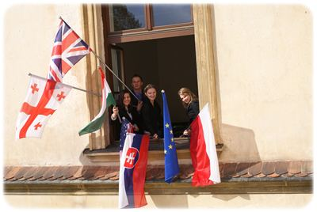
Чому ВШТіЕ?
Праця в Європі
Про професійне майбутнє дбає Наукове Бюро Кар’єри, котре співпрацює з найкращими фірмами і підприємствами. Випускники ВШТіЕ цінуються працедавцями в цілій Європі.

Slide 25
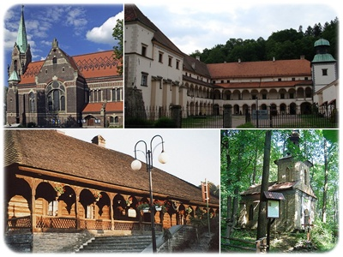
Чому ВШТіЕ?
Безпечне і затишне місце для навчання
Суха Бескидзька – приємне і доброзичливе містечко:
дуже хороші умови проживання і охорони здоров’я.
ВШТіЕ гарантує своїм студентам проживання в студенському гуртожитку де вони знаходяться під опікою працівників школи.

Slide 26
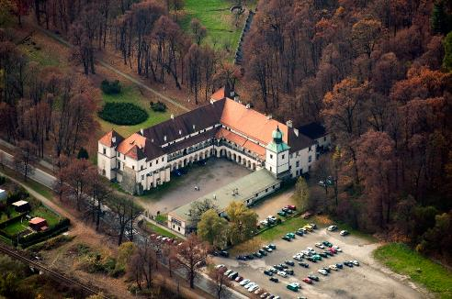
Чому ВШТіЕ?
Навчання в Замку епохи Відродження
(сучасні і добре обладнані кабінети, заняття в невеликих групах, індивідуальний підхід до кожного студента)

Slide 27
Ціни навчання
Навчання в Сухій Бескидзькій:
Туризм і Рекреація I рівня стаціонарне - 3800 PLN/рік
Туризм і Рекреація I рівня заочне - 3700 PLN/ рік
Туризм і Рекреація II рівня стаціонарне - 3600 PLN/ рік
Туризм і Рекреація II рівня заочне - 3600 PLN/ рік
ІНФОРМАТИКА – 4400 PLN рік
Політологія I рівня заочне – 3600 PLN/ рік
Навчання в Кракові на англійській мові:
Туризм і Рекреація I рівня заочне 3800 PLN/ рік
Оплата вступна 300 PLN
Оплата рекрутаційна 150 PLN
Оплата рекрутаційна за спеціальність E-бізнес i Соціальні Мережі 1000 PLN
Оплата за проживання в гуртожитку 345 PLN/місяць

Slide 28

Чому ВШТіЕ?
ВШТіЕ гарантує:
Розгалужену систему соціальних допомог і пільг,
Рекламні програми,
Індивідуальний День відкритих дверей при подачі документів в цей день - зберігаєш 300 злотих оплати рекрутаційної!

Slide 29
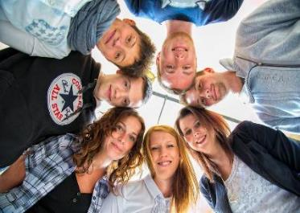
Інтенсивний курс Польської мови та культури
До курсу входить:
Курс польської мови
Туристична програма (екскурсії)
Житло
Харчування
Термін: вересень 2017

Slide 30

Вища Школа Туризму і Екології
вул. Замкова, 1
34-200 Суха Бескидзька, Польща
тел.: +48 33 874 20 80, 874 47 40
факс: +48 33 874 46 05
ел. адреса: szkola@wste.edu.pl
Ласкаво просимо до найкращого туристичного ВУЗу в Польщі!

